Slide 1
FUSÉES ET SATELLITES
Conquête spatiale
Structure d’une fusée
Lancement d’un satellite
Satellite TV
Les principaux satellites météorologiques géostationnaires
Satellite Géostationnaire
Satellite Défilants
Solution pour le futur
Nom de l’auteur
Marie Heather

Slide 2
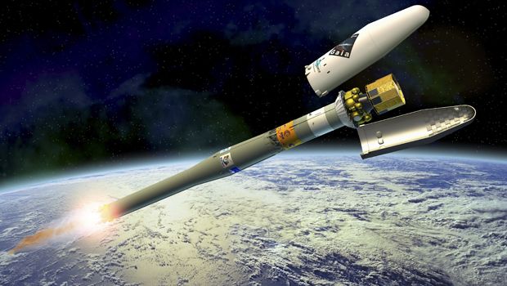
FUSEES ET SATELLITES
.
.

Slide 3
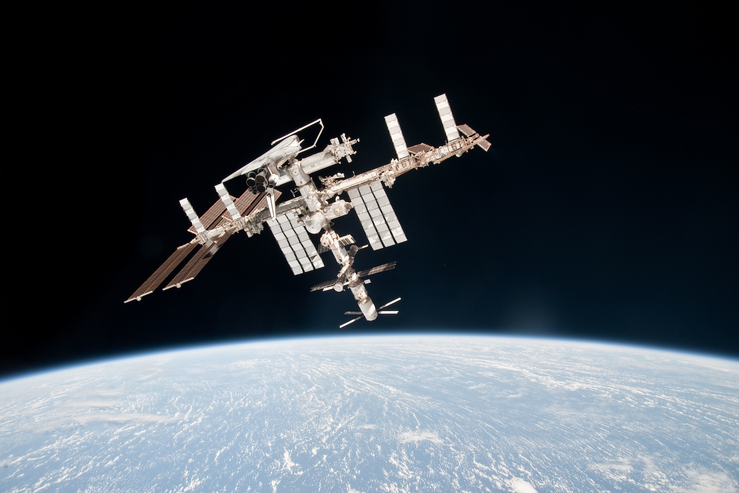
CONQUÊTE SPATIALE
Nelson marie heather |  | Description
Spoutnik | 4 Octobre 1957 | Le petit satellite soviétique Spoutnik 1 devient le premier objet satellisé par l'Homme.
Survol1er octobre 1958 : Nasa Création de la NASA, l'agence spatiale des États-Unis. de la Lunefévrier 1966 : sonde sur la Lune La sonde soviétique Luna 9 se pose en douceur sur le sol de la Lune. 31 mars 1966 : satellite artificiel La sonde soviétique Luna 10 devient le premier satellite artificiel de la Lune. | Les États-Unis lancent leur premier satellite, Explorer 1. | La chienne russe Laïka premier animal vivant à être envoyé dans l'espace, meurt au bout de quelques heures à bord de Spoutnik-2.
Premiers pas sur la lune 25 avril 1990 : Hubble Lancement du télescope spatial Hubble. 4 juin 1996 : explosion d'ArianeV Explosion du lanceur européen Ariane-V lors de son vol inaugural. 4 juillet 1997 : robot sur Mars La sonde Mars Pathfinder se pose sur Mars, libérant le robot mobile Sojourner. 20 novembre 1998 : station internationale Le premier module de la station spatiale internationale (ISS) est mis en place. 24 octobre 2001 : Mars Odessey Départ de Mars Odyssey de Cap Caraneval, en Floride, elle avait pour but de découvrir de l'eau sur mars équipé d'une caméra thermique. 19 février 2001 : fin de Mir Destruction volontaire de la station Mir, qui est précipitée dans l'atmosphère et s'y consume. 28 avril 2001 : tourisme spatiale Dennis Tito premier touriste de l'espace. 1er février 2003 : désintégration de Colombia Désintégration de la navette spatiale Columbia lors de sa rentrée dans l'atmosphère. 15 octobre 2003 : la Chine Premier vol habité dans l'espace de la Chine par Yang Liwei avec la capsule Shenzhou 5. 4 janvier 2004 : sonde sur Mars La sonde de la NASA Spirit touche le sol de Mars . 24 janvier 2004 : Opportunity La deuxième sonde de la NASA Opportunity se pose sur Mars. 14 janvier 2005 : Titan La sonde européenne Huygens se pose sur Titan. 25 mai 2008 : Phoenix La sonde américaine Phoenix se pose sur Mars. 24 janvier 2004 : Opportunity La deuxième sonde de la NASA Opportunity se pose sur Mars | 6 juin 1963 : première femme Première femme dans l'espace, Valentina Terechkova. | 4 janvier 1959 : survol de la Lune La sonde soviétique Luna-1 effectue le premier survol de la Lune et devient la première « planète » artificielle. 19 février 2001 : fin de Mir Destruction volontaire de la station Mir, qui est précipitée dans l'atmosphère et s'y con25 mai 2008 : Phoenix La sonde américaine Phoenix se pose sur Mars. sume.
 | 24 décembre 1979
Station internationale
Phoenix

Slide 4
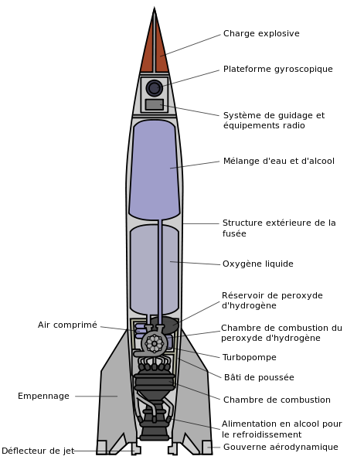
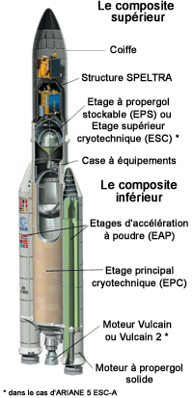
STRUCTURE D’UNE FUSÉE

Slide 5
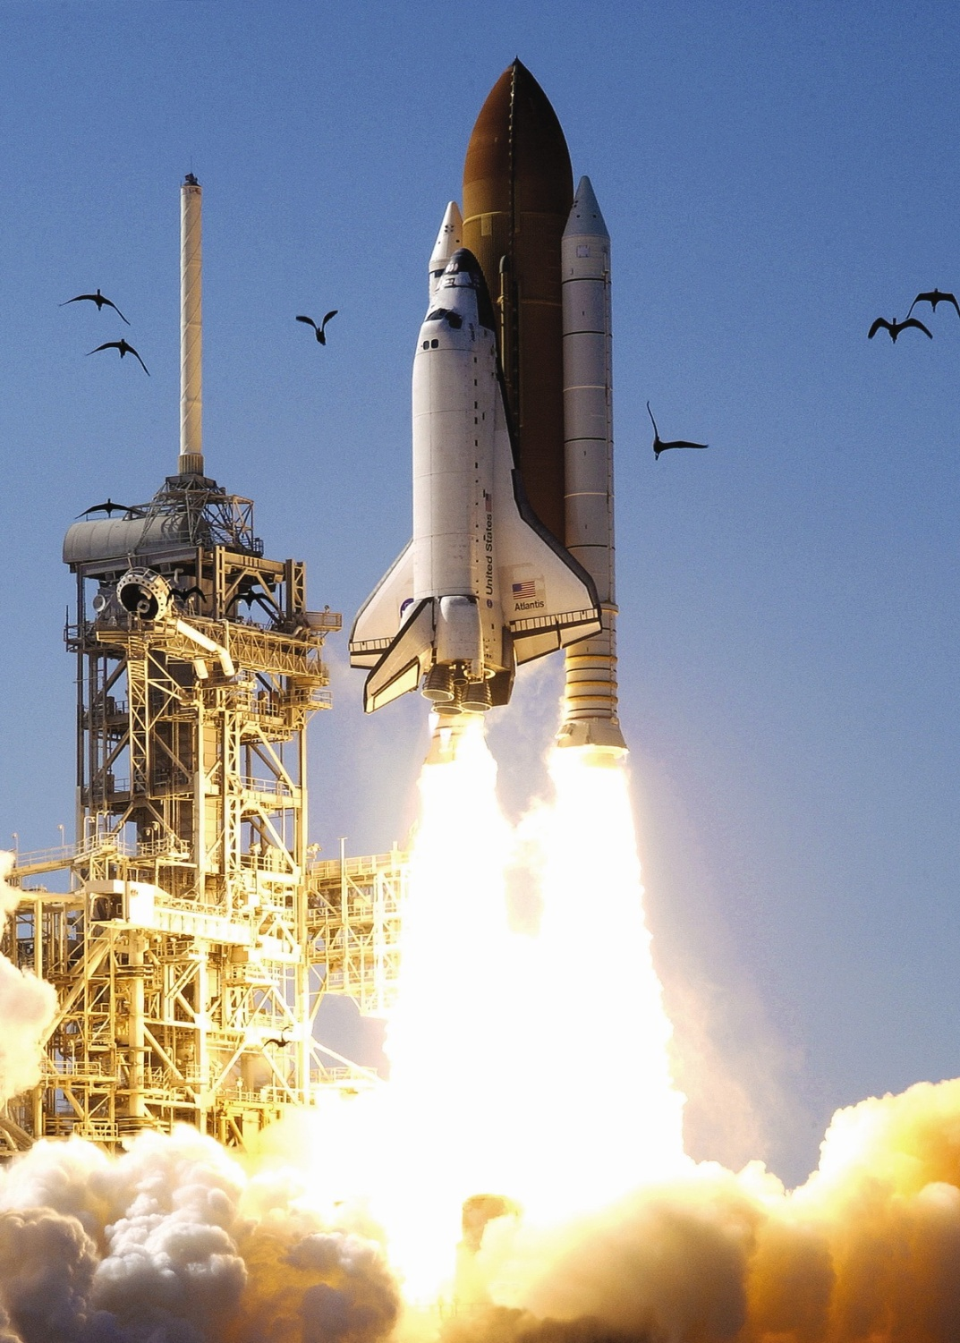
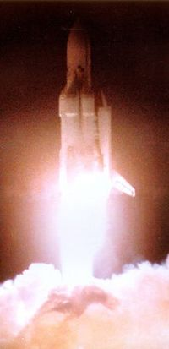
LANCEMENT D’UN SATELLITE.

Slide 6
SATELLITE TV
Nom :MARE HEATHER NELSON
Photo
Couverture
Descriptif

Slide 7
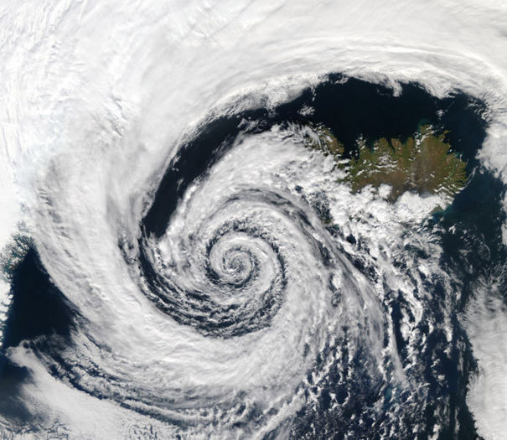
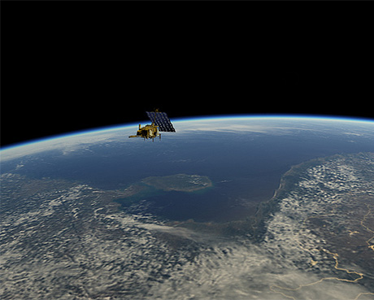
LES PRINCIPAUX SATELLITES MÉTÉOROLOGIQUES GÉOSTATIONNAIRES

Slide 8
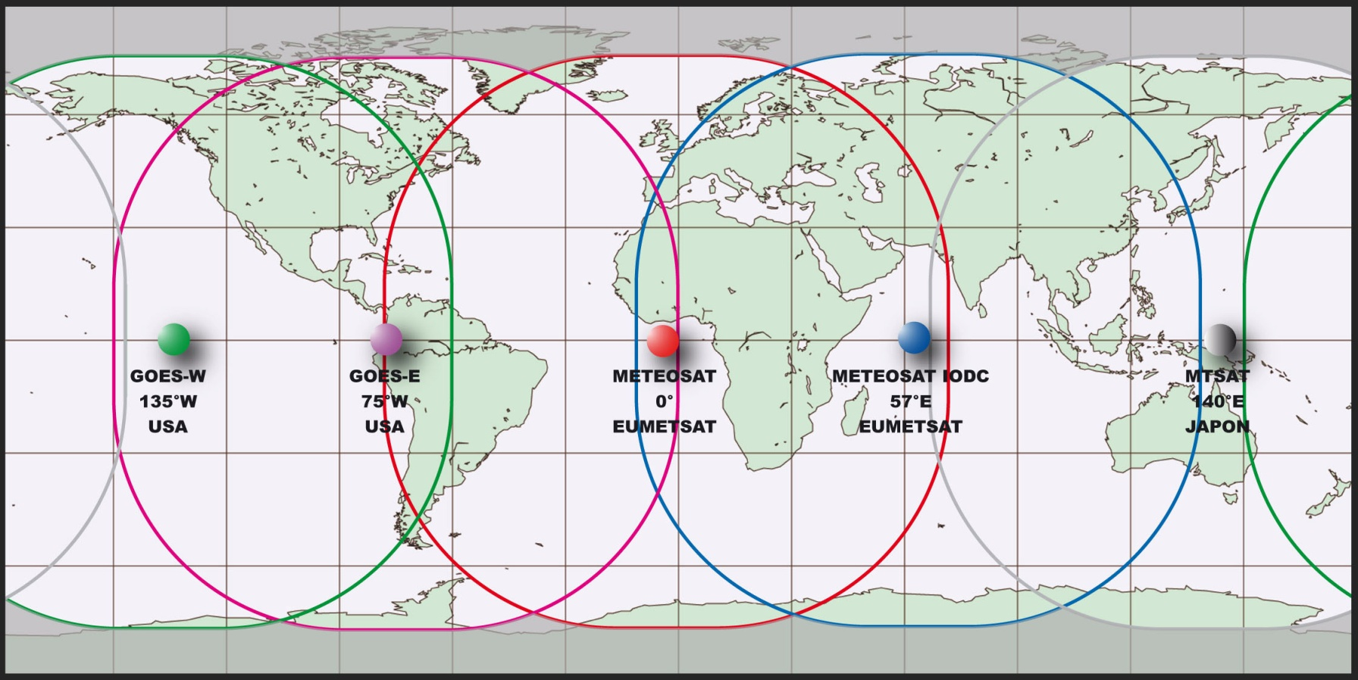
SATELLITES GÉOSTATIONNAIRES
Exemple
Descriptif

Slide 9
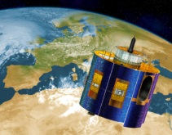
SATELLITES DEFILANTS
.
Descriptif
Exemple

